Slide 1
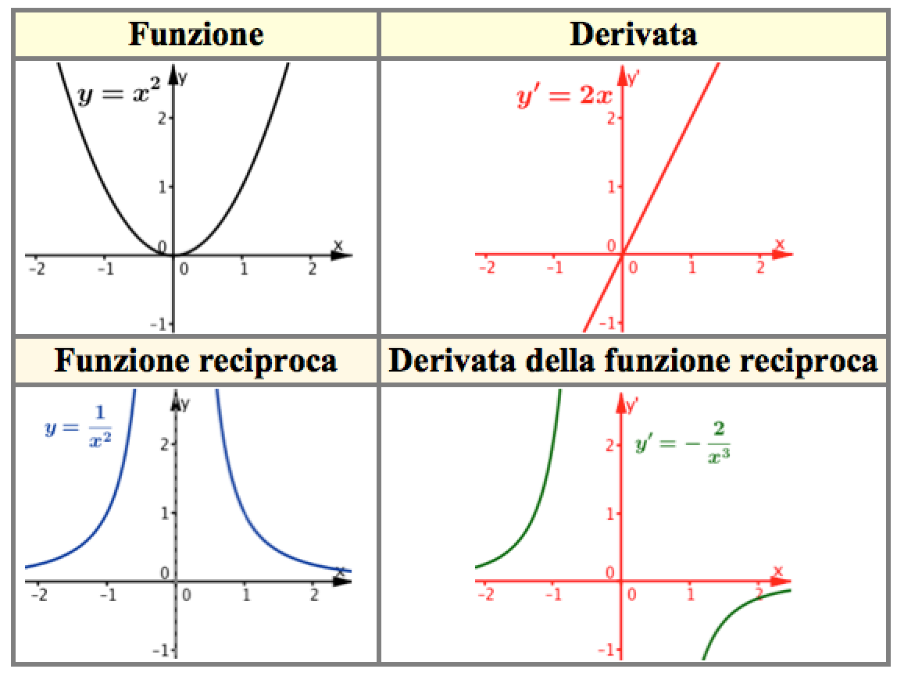
Algebra delle derivate 2

Slide 2
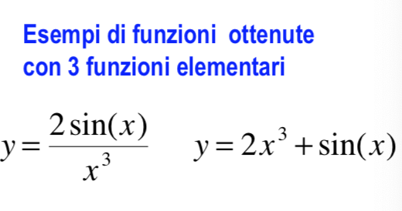
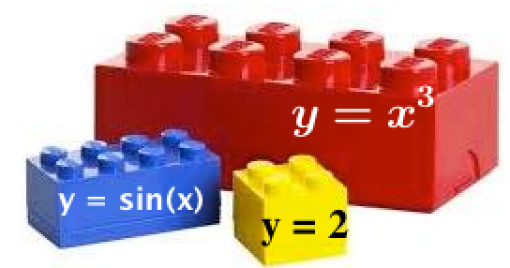
Come è organizzato il calcolo differenziale
Il calcolo differenziale studia le derivate.
Ecco il percorso molto più rapido che continui a seguire:
1. Hai studiato le derivate di poche funzioni elementari.
2. Studi le regole dell’Algebra delle derivate per calcolare le derivate di tutte le funzioni che si possono ottenere da quelle elementari con vari procedimenti

Slide 3
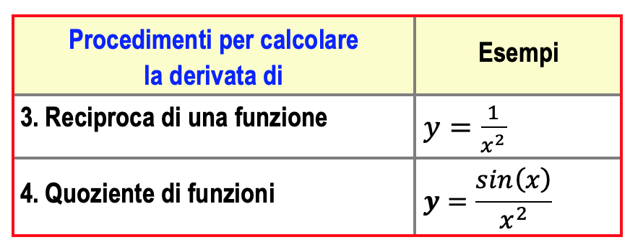
L’algebra delle derivate
Hai studiato le regole per derivare funzioni che sono somma o prodotto di funzioni elementari.
Ecco altri due procedimenti che vedrai in questa lezione.

Slide 4
Attività
Completa la scheda di lavoro per esplorare l’algebra delle funzioni

Slide 5
Riflessioni sui risultati ottenuti

Slide 6
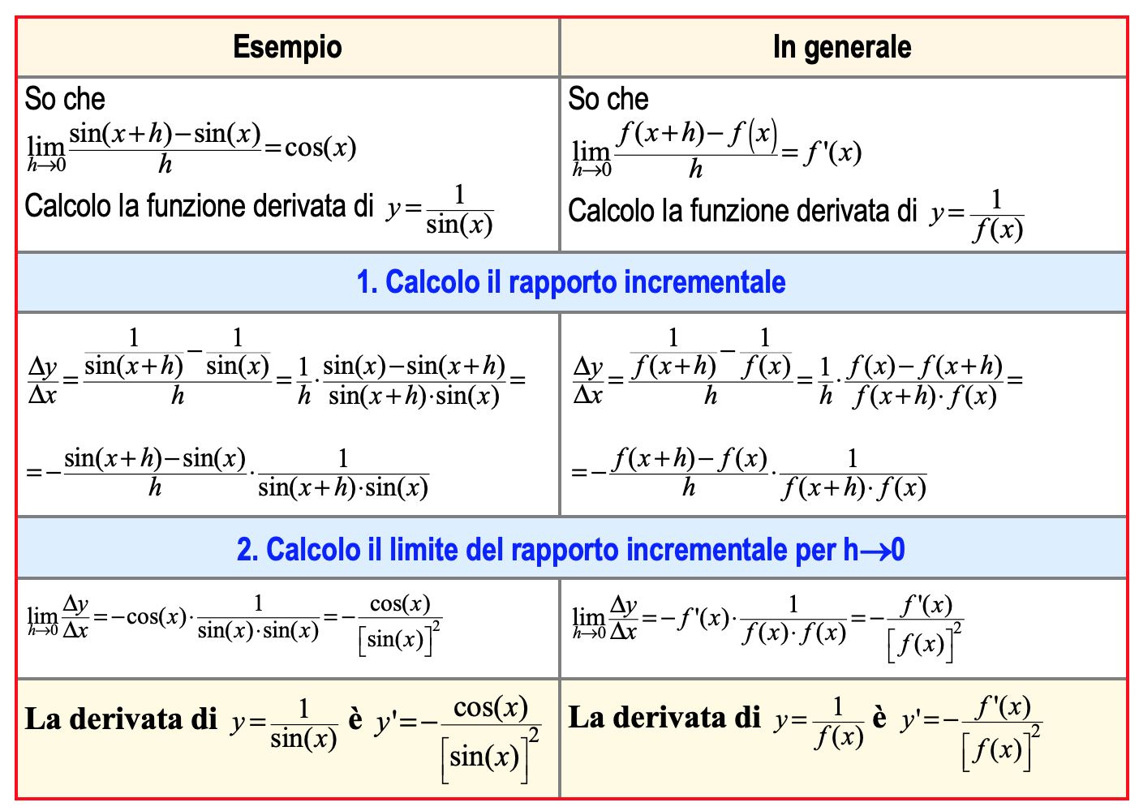
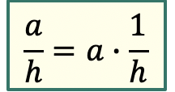
Derivare la reciproca di una funzione

Slide 7
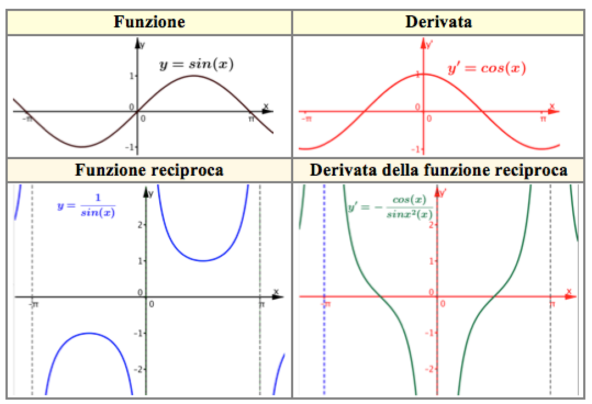
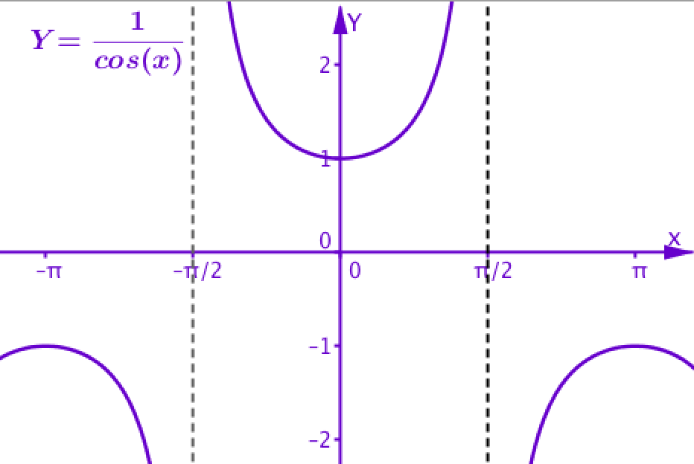
Funzione e derivata: grafici a confronto
•
•
•
°
°
°
°
°
°

Slide 8
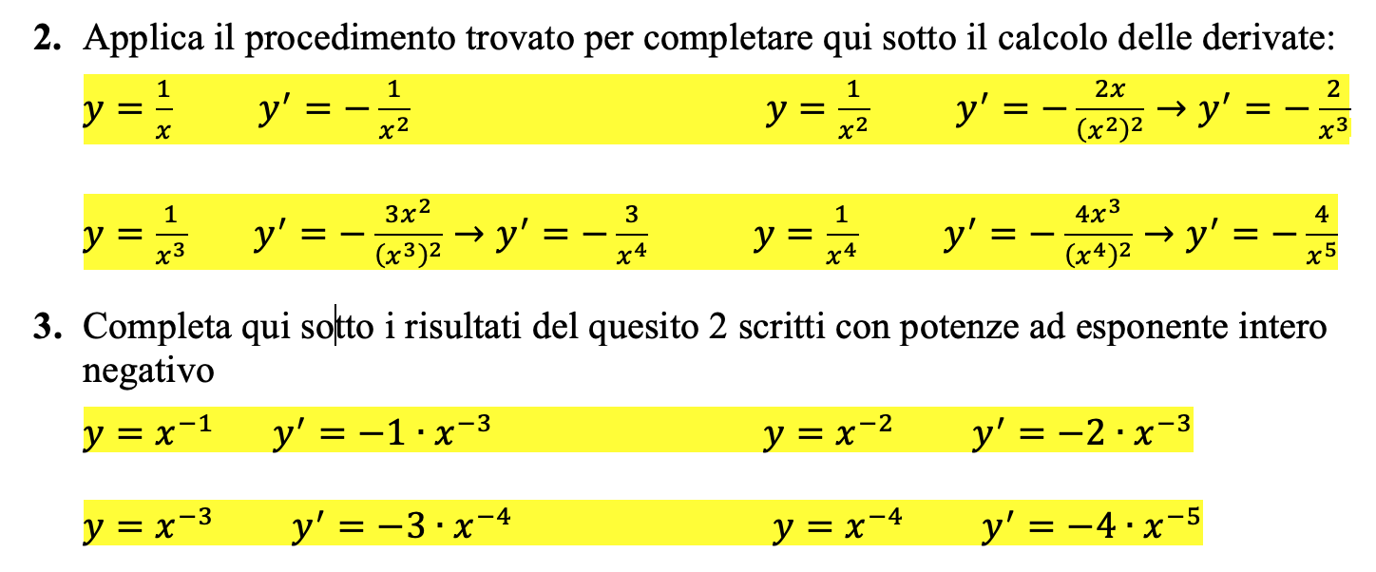
Applicare la regola trovata

Slide 9
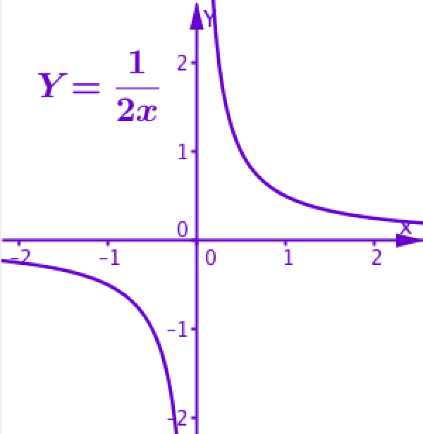
Funzione e derivata: grafici a confronto
•
°
°

Slide 10
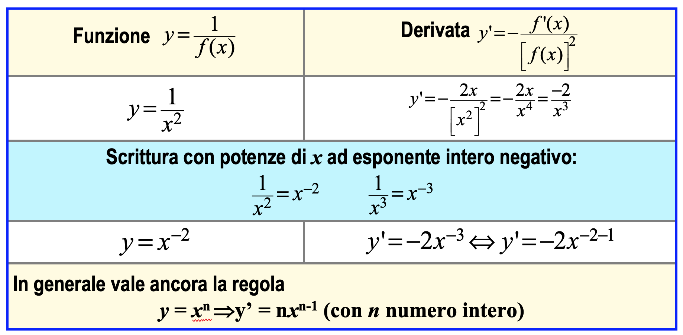
Applicare la regola trovata
Numeri interi
…-3, -2, -1, 0, 1, 2, 3, …

Slide 11
La derivata del quoziente di due funzioni
Come procedo per derivare un quoziente di due funzioni?
Ricordo le operazioni con i numeri:
E così con le funzioni, per derivare
Scrivo la funzione nella forma

Slide 12
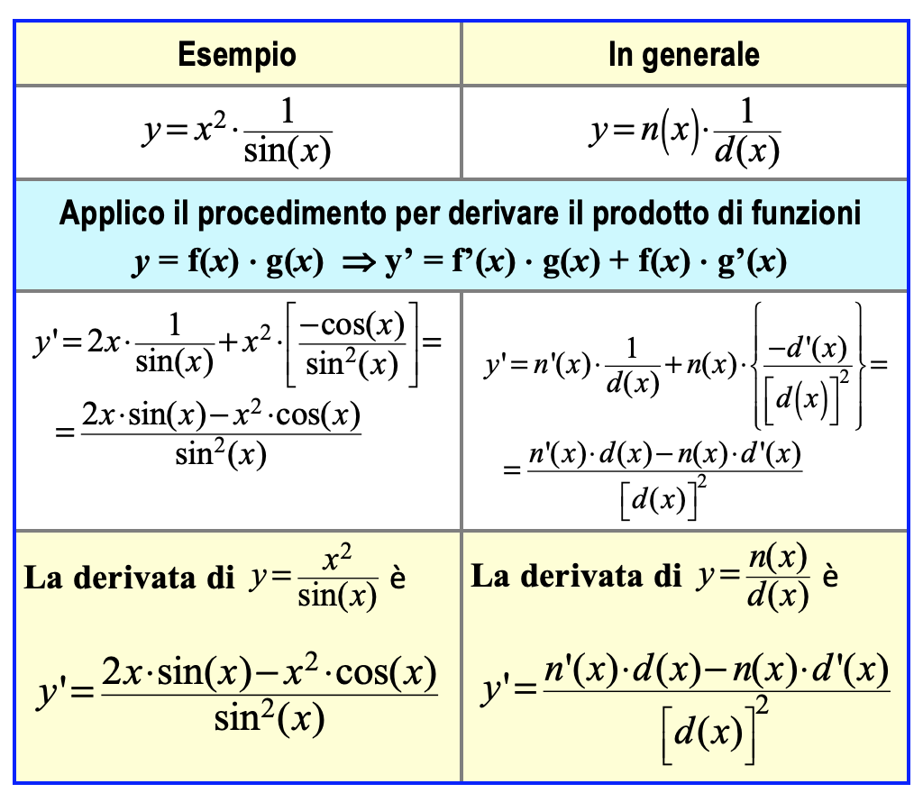
Come procede il calcolo

Slide 13
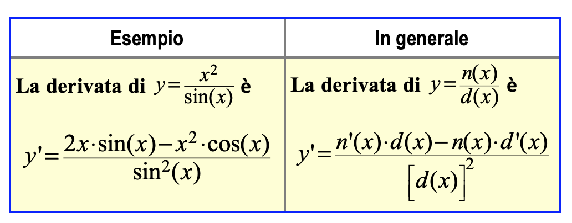
Derivare il quoziente di due funzioni

Slide 14
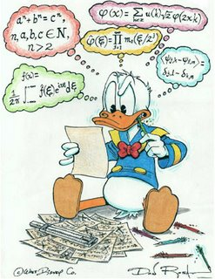
Riflessioni
Procedimenti e regole per calcolare derivate si aggiungono a quelli incontrati nello studio di algebra, trigonometria, logaritmi, funzioni…
Ecco qualche suggerimento per ‘dominare’ i calcoli

Slide 15
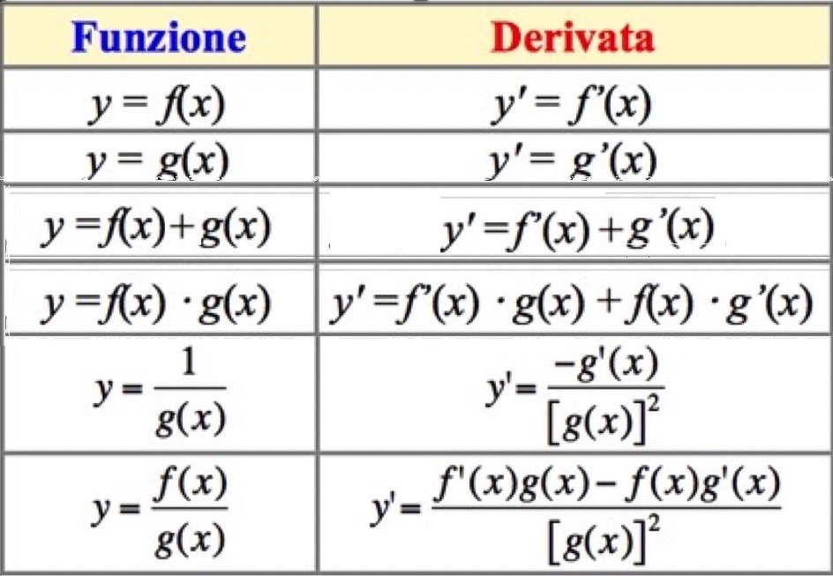
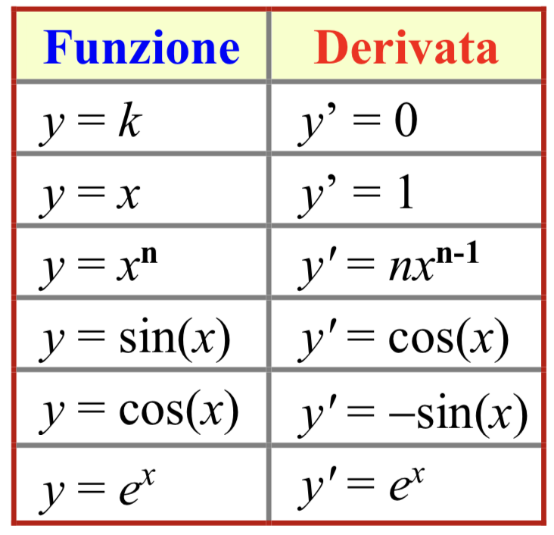
Suggerimenti
1. Tieni presenti le regole in sintesi
Algebra delle derivate
Derivate di funzioni elementari

Slide 16
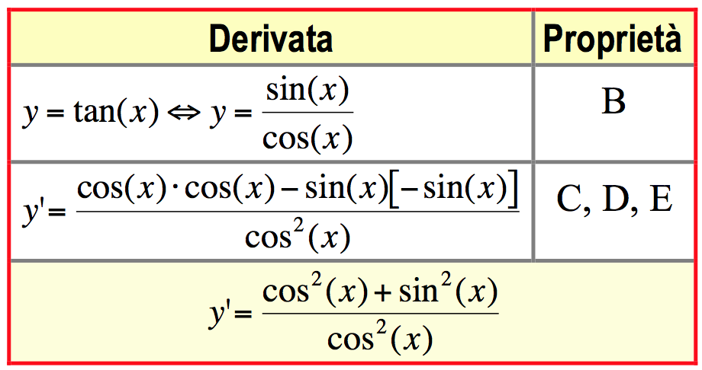
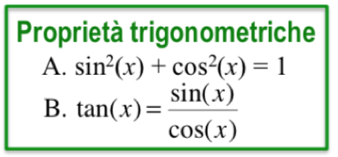
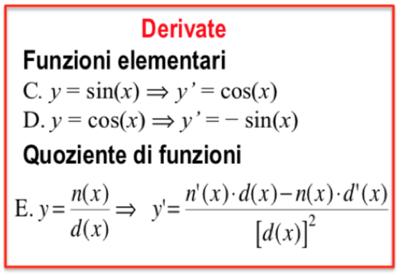
Suggerimenti
2. Applica altre proprietà utili
ESEMPIO
Calcolo la derivata di y = tan(x)

Slide 17
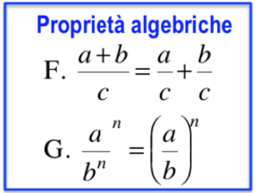
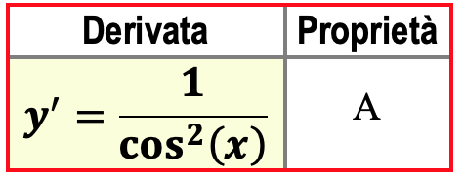
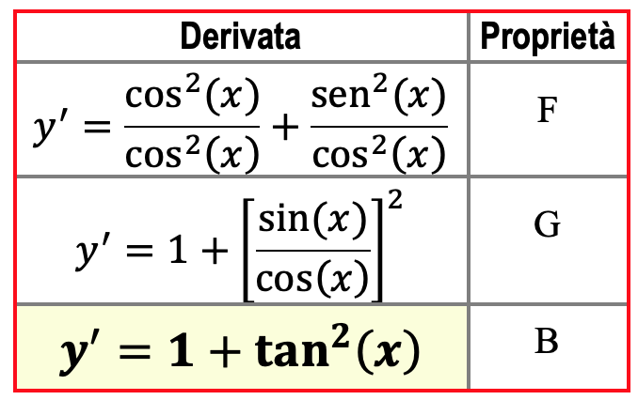
Suggerimenti
2. Applica altre proprietà utili
Calcolo la derivata di y = tan(x)
$$y^{′}=\frac{\cos^{2}\left(x\right)+\sin^{2}\left(x\right)}{\cos^{2}\left(x\right)}$$

Slide 18
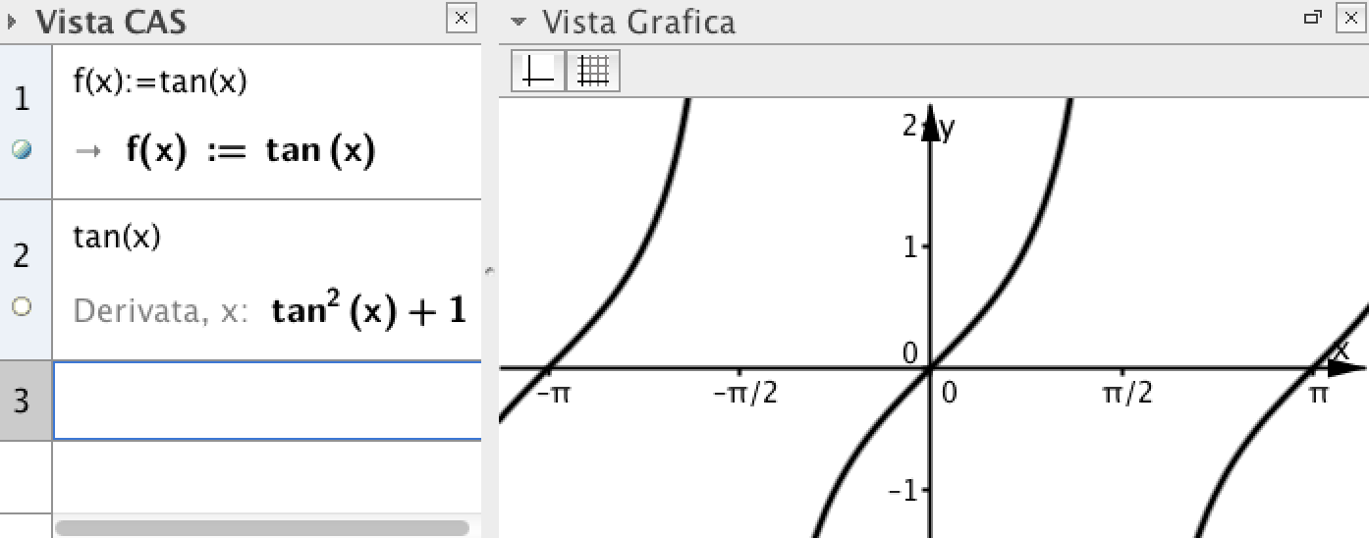
Suggerimenti
3. Ragiona con calma mentre svolgi i calcoli
I calcoli diventano utili per sviluppare la tua competenza matematica se:
cerchi il modo più semplice per ottenere il risultato;
controlli i procedimenti seguiti e i risultati ottenuti.
Altrimenti … per eseguire i calcoli automaticamente non c’è bisogno di una persona; basta un computer.

